Slide 1

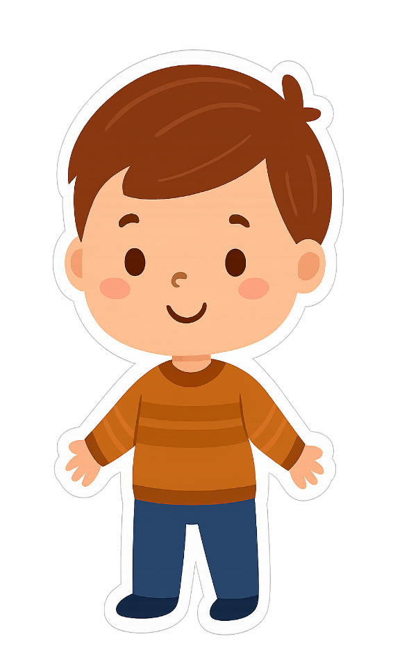


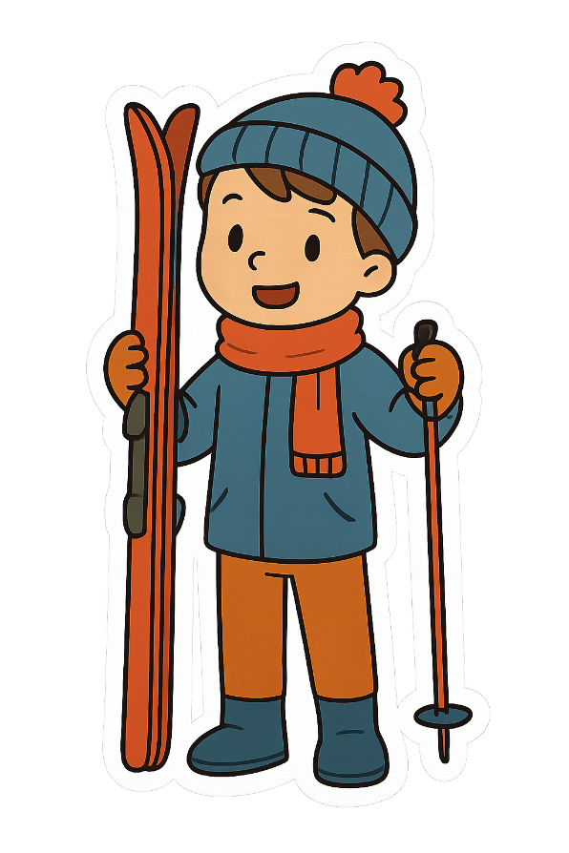


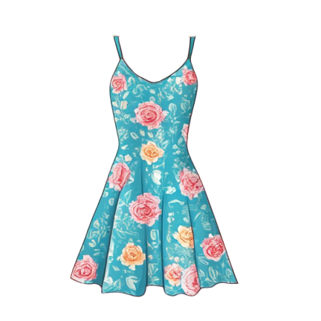


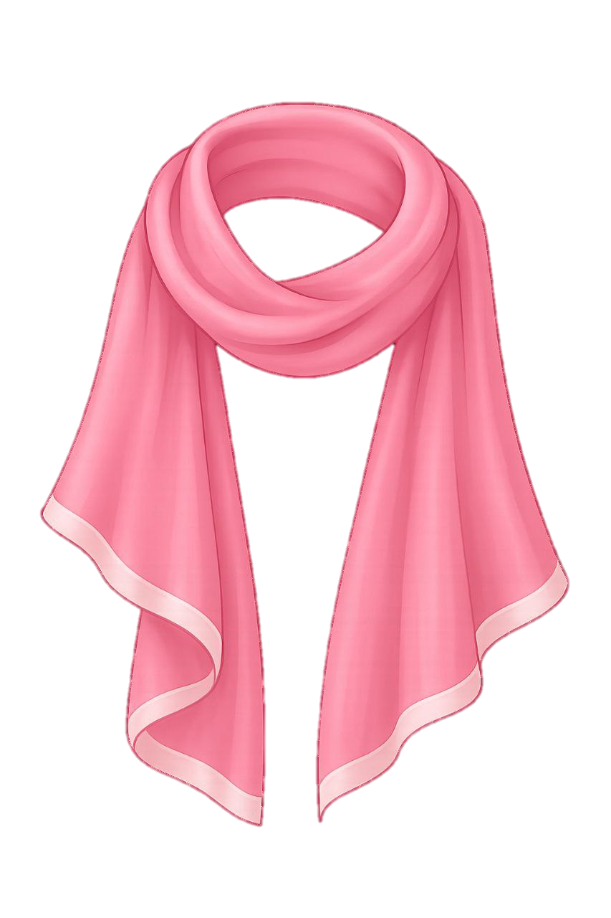

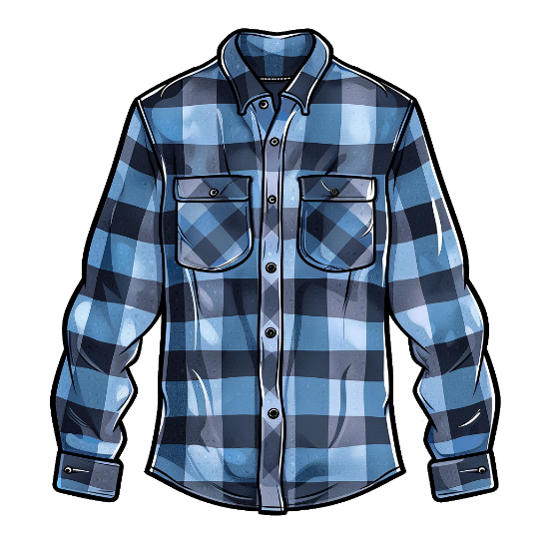
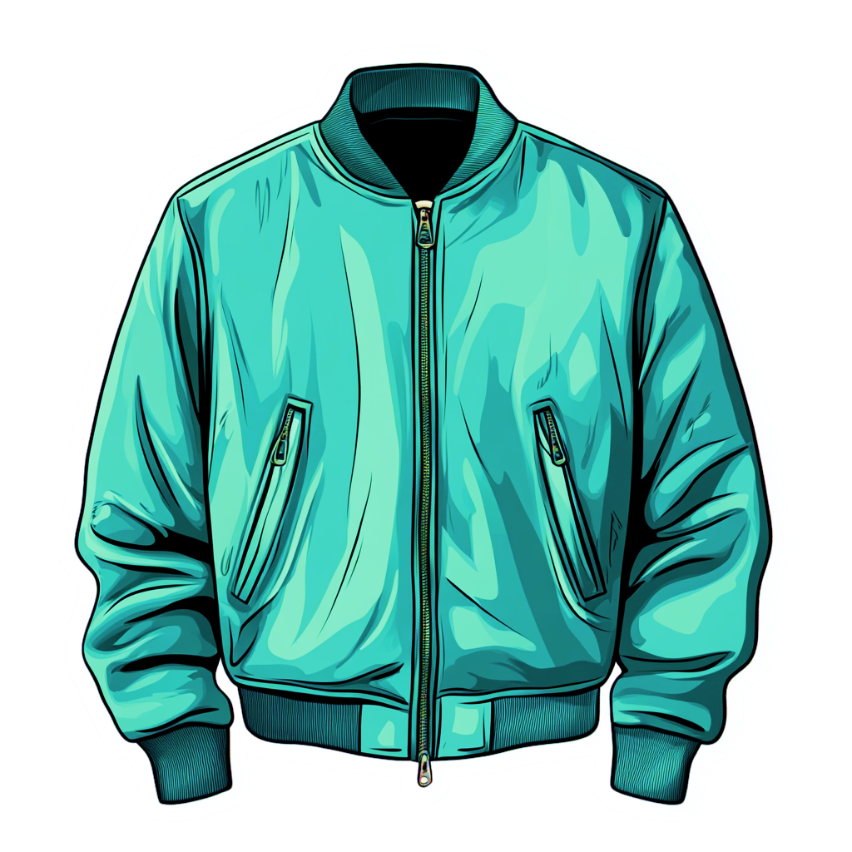

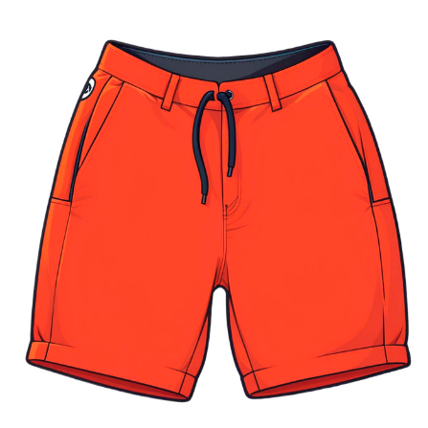
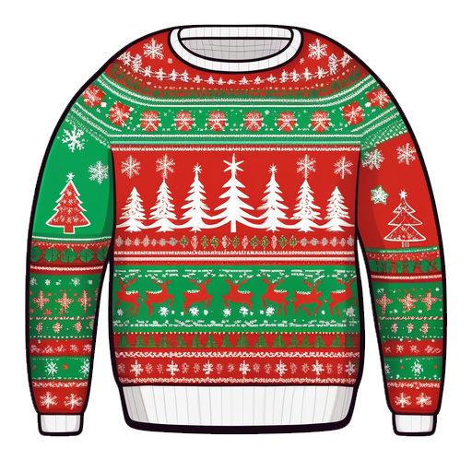


шорти
сорочка
шарф
куртка
джемпер
сарафан
рукавиці
Рита
Роберт
Марина
Серёжа
Игорь
Лариса
Егор
Джемпер Ігоря.
Рукавиці Єгора.
Сарафан Рити.
Куртка Лариси.
Сорочка Роберта.
Шарф Марини.
Шорти Сергія.

